Slide 1
SOLUCIONES CRM EN LAS ENTIDADES DEL 3er SECTOR
UN ENFOQUE PRÀCTICO
Barcelona, 18 de septiembre de 2014
www.congresofundraising.org

Slide 2
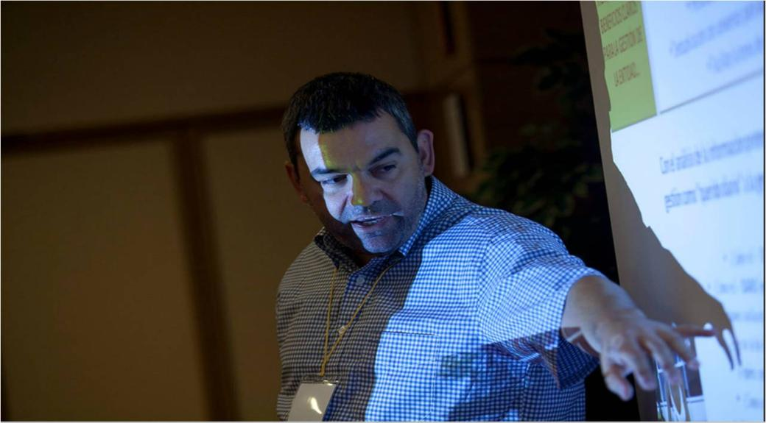
EL PONENTE: PEDRO ÁLVAREZ
Experiencia en Business Intelligence y Marketing -, orienta su carrera a aplicar experiencias, metodologías y soluciones a entidades no lucrativas...
“el Tercer”: Servicios de Formación, Consultoría y Gestión para entidades del Tercer Sector.
Cruz Roja, Amnistía Internacional, Arrels Fundació, Intermon Oxfam, Amics de la Gent Gran, AECC, AEFr, …
Junto a JAUME ALBAIGÈS impulsa el proyecto sinergiaTIC de desarrollo – desde un entorno colaborativo - de soluciones tecnológicas para el Tercer Sector.

Slide 3

AGENDA DEL TALLER
El concepto; “no es una herramienta más”
  ¿Qué es el CRM?
  Alcance en las organizaciones no lucrativas
  Claves en la metodología de implantación
La decisión; “no es sólo tecnología”
  Características básicas de una solución CRM
  “Test de independencia”
Soluciones de mercado; “no es sólo precio”
  Herramientas con presencia en el mercado; alternativas CRM
  Presentación del proyecto “sinergiaCRM”
Abierta en todo momento a la participación de l@s asistentes (experiencias, dudas, valoraciones).

Slide 4

¿Cuánt@s de l@s asistentes tiene experiencia real de uso o implantación de “un CRM” en una ONL?

Slide 5
CRM – EL CONCEPTO
No es “una herramienta más”

Slide 6

EL CRM: CUSTOMER RELATIONSHIP MANAGEMENT
“Customer” → “Charity” → “Constituent” → “Base Social” → “GESTIÓN DE LA RELACIÓN CON LA BASE SOCIAL”
Término “polisémico” (marketing relacional, Base de Datos, canales de comunicación, marketing directo de base de datos, etc, término “pervertido”) y “polinómico” (en realidad, se refiere a diferentes componentes, módulos, procesos, …), pero dos contextos fundamentales:
  Modelo de gestión basado en relación con socios, donantes, voluntarios, usuarios, etc. Impacta a toda la organización, se focaliza en la orientación a la “base social”.
  Software para la administración de la relación con el entorno. Sistemas informáticos de apoyo a la gestión de las relaciones (p.e. diálogo y aportaciones) con los “stakeholders” de la entidad.

Slide 7
EL CRM HOY EN EL TERCER SECTOR
Excel como solución estrella, algún Access. Aplicaciones a medida (de un voluntario, de un proveedor conocido), con enormes dificultades de evolución y mantenimiento.
Envíos de correo desde CCO de Outlook; Mailchimp (o similares) en el mejor de los casos.
Entornos aislados de información y gestión por área (voluntariado, socios, proyectos, usuarios, …), incluso por persona. Registros duplicados en diferentes entornos.
Formularios en web que se convierten en correos de texto o en “otro excel”.
Picado recurrente de la misma información en diferentes entornos.
Uso de funcionalidades no adecuadas por la inflexibilidad de las aplicaciones.
Gestión manual de recibos, donativos y devoluciones.
Gestión de subvenciones según criterio de la persona responsable.
Informes incompletos/inconsistentes, dificultades para generación de memorias.
Ineficiencias en muchos de los procesos de la organización.
Necesidad (+voluntad) de mejorar gestión de relación con entorno y procesos de la entidad.
Búsqueda (¿?) de soluciones y dos “muros”: el presupuesto y el desconocimiento del “menú”.

Slide 8
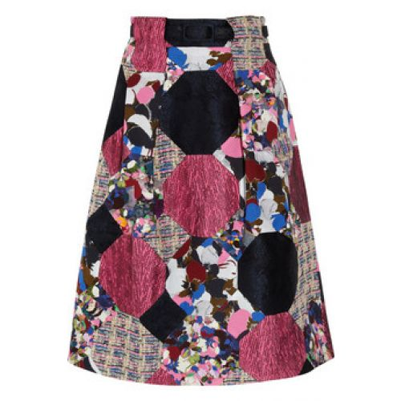
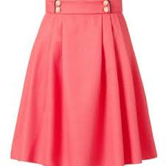
EL CRM HOY EN EL TERCER SECTOR
vs
Aún cuando el CRM es también una filosofía de gestión en la organización y puede resolverse a partir de la adición (bien coordinada) de diversas soluciones parciales, abordaremos en esta sesión el CRM como una solución única que integre (la mayor parte de) las funcionalidades que entenderemos exigibles en el ámbito de la gestión de la relación con la base social.

Slide 9
CRM EN EL TERCER SECTOR
No es hoy un factor diferencial positivo; ¡puede serlo en negativo! No existe CRM “bueno o malo”, existe “el que se adapta a mis necesidades/expectativas o la que no se adapta”.
Profesionales, beneficiarios, socios/donantes, colaboradores, etc: la base social de la entidad apuesta por la tecnología… y esperan de la entidad ser correspondidos en este contexto.
Debería estar al alcance y en el objetivo de cualquier organización. Al valorar el coste “en CRM” es imprescindible tener en cuenta el de las ineficiencias (que no eficacia) en las organizaciones.
La captación de fondos, la tipología de proyectos, la gestión de personas, … todo está cambiando y el uso de tecnología es innegociable en estos ámbitos.
Conceptualmente, es un proyecto de entidad, liderado desde el entorno directivo, con la participación (e impacto) en gran parte de las personas que trabajan o colaboran en la entidad.

Slide 10

ALCANCE DEL CRM EN LAS ENTIDADES
No podemos obviar que, en muchas de las organizaciones, en el momento de definir el alcance de un proyecto CRM, estas siglas se vinculan directamente a…
Carta a los Reyes Magos

Slide 11
ELEMENTOS CLAVE EN LA DEFINICIÓN DEL ALCANCE
FUNCIONALIDAD / PROCESOS
BASE SOCIAL – ALCANCE DEL CRM
Usuarios/beneficiarios, profesionales, voluntarios, socios y donantes, empresas, AAPP, suscriptores, clientes, alumnos, “celebrities”, …
BBDD única, canales (diferentes niveles de integración), web, formularios, redes sociales, tratamiento de la información y enriquecimiento, eventos, campañas, procesos, informes y consultas, análisis, métodos de pago (cobro), …
USUARIOS (INT/EXT)
Junta/Patronato, equipo directivo, técnicos, comunicación, voluntarios, …

Slide 12

BAJO EL PARAGUAS DEL CRM…
… quizá excepto el ERP – facturas, RRHH, contabilidad - y, no siempre, agenda y correo electrónico interno, “todo” es CRM

Slide 13

METODOLOGÍA IMPLANTACIÓN CRM: PASOS PREVIOS
Antes de abordar el proceso de selección de un CRM para la organización, algunas recomendaciones:
  Cerrar el ordenador, olvidarnos de la tecnología y reunir a las personas clave en la organización (las que mandan, las que utilizan aplicaciones, las que comunican, …).
  ¡Planificar! Es complicado pretender abordar la implantación de una solución CRM en un único proceso (aunque la planificación contemple el 100% del objetivo previsto).
  Dejarse asesorar (interna o externamente) para el proceso.
  Asignar responsabilidades en el proceso.
  Determinar las tecnologías (canales, bases de datos, …) afectadas por el cambio…
  Determinar las personas afectadas por el cambio…

Slide 14
METODOLOGÍA IMPLANTACIÓN CRM: PROCESOS Y PLANIFICACIÓN
Diseñar una matriz de tres dimensiones: importancia del proceso para la entidad, eficiencia actual del proceso e independencia frente a otros procesos de la entidad.
Ubicar en ella procesos previstos a gestionar desde el CRM: gestión de cuotas y donativos, proyectos de la entidad, subvenciones, comunicación y boletines, etc.
Funcionalidades importantes, actualmente poco eficientes e independientes de otros procesos pueden ser candidatas a primeras fases de la implementación de un CRM para la entidad.
Cabe la posibilidad – en términos estrictamente de planificación de proyectos – de añadir una cuarta dimensión: la dificultad técnica de la implementación del proceso. Así, podríamos intercalar funcionalidades de baja complejidad, aun siendo poco importantes o actualmente eficientes, siempre que sean independientes.
+
-
Importancia del proceso
I
+
- +
independencia del proceso
Eficiencia actual del proceso

Slide 15

METODOLOGÍA IMPLANTACIÓN CRM: CLAVES “OCULTAS”
Liderazgo del proceso: responsabilidad + conocimientos + tiempo + recursos… si no, mejor apoyo externo (¿profesional o voluntario?)
Homogeneizar los datos existentes: orígenes y soportes de la información, criterios, categorías, desplegables, tratamiento previo de duplicados, …
Definición detallada de la adaptación: etiquetas, pantallas, procesos, histórico a cargar, …
Integración con los canales: correo masivo, web, …
Impacto en l@s usuari@s de la aplicación: formación, cambio en procesos y formas de trabajar, “fiscalización” de su trabajo, ...
Y, fundamentalmente, paso a producción/puesta en marcha. ¡¡¡SIEMPRE ES “EN VUELO”!!!
http://www.youtube.com/watch?v=9bMx_GyDwa0

Slide 16
CRM – LA DECISIÓN
No es “sólo tecnología”

Slide 17

¿CUÁL ES “MI” CRM?
Detallaremos a continuación algunos elementos que cabe analizar en el proceso de decisión de la solución CRM para la entidad. En cualquier caso…
No existe “CRM bueno” o “CRM malo”, existe el que se adapta o no a mi organización.
La situación de partida (personas, volumen, funcionalidad, presupuestos, tecnología existente, equipo directivo, etc) puede condicionar la solución a adoptar… ¡pero no si se debe adoptar una solución!
No todo es coste de implantación hoy; dependencia futura, adaptación a cambios en la entidad, cobertura de necesidades, … todo suma.
Debería ser imprescindible valorar diversas opciones antes de cualquier decisión en la entidad.

Slide 18
EL JUEGO DE LAS DIFERENCIAS
A nivel funcional, prácticamente cualquier solución CRM del mercado ofrece a los clientes (a las entidades) unas características similares que hace difícil, a priori, diferenciarlos:
Interface usable y fácilmente comprensible
La importación de ficheros (o a nivel de BBDD)
La flexibilidad del modelo de datos
El control de acceso de los usuarios a la aplicación
La posibilidad de alojamiento en la nube
Un modelo relacional potente – relaciones complejas –
Arquitectura modular sobre la que personalizar desarrollos
Integración de canales de comunicación – básicamente email masivo –
API’s para facilitar la integración con otras aplicaciones
…
Entonces…. ¿qué los diferencia?

Slide 19
TEST DE INDEPENDENCIA DE LA SOLUCIÓN CRM
Independencia Tecnológica
Independencia de Costes
Independencia de Proveedor
Independencia del Modelo de Negocio

Slide 20



INDEPENDENCIA TECNOLÓGICA
ALOJAMIENTO
¿Posibilidad de trabajar en la nube? ¿Obligado u opcional?
¿Mejora la seguridad de mi arquitectura actual?
¿Cumplo la LOPD?
¿Barreras de salida? ¿Formatos de “devolución” de los datos?
ESTÁNDAR O “TRAJE A MEDIDA”
¿Capacidad de influir en el desarrollo?
¿Capacidad de internalizar el conocimiento?
¿Sé lo que voy a ser mañana o pasado mañana?
¿Recursos para implementar hoy? ¿y en el futuro para adaptarla?
“OPEN SOURCE” O LICENCIA PROPIETARIA
¿Diferencias de robustez, madurez o funcionalidad?
¿Capacidad de integración con otras soluciones?
¿Capacidad de desarrollos propios?

Slide 21

INDEPENDENCIA DE LOS COSTES
¿Costes por usuarios? (el más habitual) ¿o por funcionalidad? ¿por tamaño de la entidad?
¿Costes de licencias + costes de adaptación (internos y externos) + costes de mantenimiento?
¿Costes adicionales? Correos, tamaño de la base de datos, accesos al mes, consultas, informes, …
¿Costes indirectos? (arquitectura tecnológica – hw o sw -, comunicaciones, sistemas redundantes, …)
¿Costes de soporte a usuarios?
¿Costes futuros de mantenimiento y adaptación?
¿Costes de alojamiento?
¿Coste del cambio/abandono? ¿Barreras de salida?
¿Garantías de estabilidad en los costes de licencia?
¿Costes de formación o de personal específico?

Slide 22

INDEPENDENCIA DEL PROVEEDOR
¿Existe una comunidad amplia de desarrolladores de las soluciones tecnológicas? ¿ponen a disposición de mi entidad las novedades o mejoras?
¿Existe un número razonable de proveedores en mi entorno que puedan darme soporte?
¿Puedo internalizar el desarrollo/evolución de forma más o menos asumible? ¿Especialistas en el código en la entidad? (“Open source” no implica poder/saber tocar el código, implica su disponibilidad)
¿Número de implantaciones CRM del proveedor en total? ¿y específicamente en el Tercer Sector?

Slide 23

INDEPENDENCIA DEL MODELO DE NEGOCIO
¿Es más compleja una entidad más grande? ¿Diferencia de funcionalidad entre versiones?
¿Son específicas del Tercer Sector las soluciones empleadas?
¿Es estratégico el Tercer Sector para los proveedores? ¿lo es mi entidad? ¿y en el futuro?
¿Tengo algún tipo de influencia en el desarrollo de las aplicaciones? ¿y en el modelo de negocio?
¿Hay en mi entorno un conjunto de entidades con las que pueda colaborar/compartir en el ámbito de la solución CRM?
¿El modelo de negocio me “ata” al proveedor? ¿a la herramienta? ¿a ambos?

Slide 24

¿Y, REALMENTE, SON TAN IMPORTANTES ESAS “INDEPENDENCIAS”?
Un ejemplo a tener en cuenta
http://www.rlweiner.com/blackbaud-kills-off-common-ground
  Cierre en 2012 de una aplicación “en la nube”, Common Ground en los USA, una de las aplicaciones CRM referentes del sector de las ONGs
  700 entidades tienen 18 meses para cambiar de aplicación… y algunas la compraron “ayer”
  La opción más “sencilla” es el upgrade a una aplicación de la misma empresa que cierra la aplicación
  Algunas no saben qué va a ser de sus datos, de su histórico, de la migración de toda la información

Slide 25
¿Y, REALMENTE, SON TAN IMPORTANTES ESAS “INDEPENDENCIAS”?
Otros ejemplos reales (en España)
  Entidad que invierte >38.000€ en una aplicación a medida… que no cumple con básicos necesarios. “No estaba en el funcional”.
  Entidad de cierta relevancia en España que, tras 3 años de implantación de un CRM “regalado”, todavía no dispone de él y navega entre n aplicaciones.
  Entidad que implementa eficazmente el módulo de ERP de una aplicación pero que se “atasca” en el módulo CRM, entre otras razones por la falta de definición de los procesos.
  Entidades que se adhieren a solución colaborativa de CRM pero que, meses después, no han arrancado con el uso (en algún caso, ni con la definición de la implementación).
  Entidades que “externalizan el CRM” y que después sufren para obtener informes, para validar procesos, para mejorar la aplicación CRM que (en principio) gestiona sus datos, …
  Entidad con aplicación “Ferrari” sin soporte local, sin evolución específica para España, … uso limitadísimo de la potencialidad.
  Entidades que deben cambiar toda su arquitectura tecnológica para dar cabida a una solución CRM “casi regalada” (el mantenimiento futuro también impacta en dicha arquitectura).

Slide 26
CRM – SOLUCIONES DE MERCADO
No es “sólo precio”

Slide 27










SOLUCIONES DEL MERCADO (PARA ONL)
Algunas soluciones (casi todas las del mercado):
Salesforce
Microsoft Dynamics
CiviCRM
SugarCRM
MyDonor
Alizé CRM (ahora Everial CRM)
Blackbaud
Exact Software – Synergy
“Traje a medida”
#sinergiaCRM
Cabe pensar, ante la indefinición del concepto, que muchas herramientas pueden considerarse “software CRM”, o bien que un conjunto de ellas pueda resolver idéntica funcionalidad…

Slide 28
SOLUCIONES DEL MERCADO (PARA ONL)
 | Soluciones de código abierto | Soluciones de código propietario
Soluciones Específicas para el 3er Sector
Soluciones Genéricas (adaptadas para el 3er Sector)

Slide 29

TEST DE IMPACTO DE LA IMPLEMENTACIÓN DE UN CRM
4 elementos que se deberían reflejar (simultáneamente) en una organización tras la implementación de una solución CRM:
Información unificada (o centralizada frecuentemente), que pertenece a la entidad y no a las personas.
Mejora de la eficiencia en la organización, tanto de la labor de las personas como de los procesos activos.
Cambio/adaptación de “formas de hacer” (no obligados, sino favorecidos por la tecnología)
Explotación estratégica (completa, real, accesible) de la información para la toma de decisiones
¿Para qué, si
no, un CRM?

Slide 30
sinergiaCRM
“Para y desde” el Tercer Sector

Slide 31
ORIGEN Y PROCESO
MÁS DATOS RECOGIDOS
ORIENTACIÓN A CIUDADANÍA (SENSIBILIZAR, APOYO, …)
MENOS PRESUPUESTO Y CON MENOS RRHH
INEFICIENCIAS EN PROCESOS
MÁS CAPTACIÓN FONDOS PRIVADOS
MÁS CANALES DE RELACIÓN CON EL ENTORNO
SIN CRM’S CON CUOTA RELEVANTE
EXPERIENCIAS FALLIDAS
SOLUCIONES PARCIALES

Slide 32
SOLUCIÓN TÉCNICA
BASE SUGARCRM (OPEN SOURCE)
ALOJAMIENTO EN LA NUBE
ADAPTADA (Y ESPECÍFICA) PARA ONL Y FLEXIBLE
PERSONAS Y ORGANIZACIONES – LLAMADAS, VISITAS, NOTAS, CALENDARIO
CUOTAS/DONATIVOS (SEPA, C19, FORMS) Y SUBVENCIONES
EVENTOS E INSCRIPCIONES – CANALES (BOLETINES)
PROYECTOS, DOCS, INFORMES, PLANTILLAS
INTEGRACIÓN EN WEB
CONTROL DE USUARIOS – CUMPLIMIENTO LOPD

Slide 33
ENFOQUE CONCEPTUAL
INICIATIVA NO LUCRATIVA: ASOCIACIÓN sinergiaTIC
SOCIAS Y PROPIETARIAS: ENTIDADES ADHERIDAS
ARRANQUE: “CROWDFUNDING” ENTRE ENTIDADES (SIN SUBVENCIONES)
DECISIÓN DE FUTURO: ENTIDADES
COSTE PROPORCIONAL A TAMAÑO
SIN BARRERAS DE SALIDA, SIN COSTES ADICIONALES, SIN LÍMITE DE USUARIOS
SIN DEPENDENCIAS (DE PROVEEDOR, DE TAMAÑO, DE DATOS, DE ÁMBITO, …)
DESARROLLOS CONJUNTOS, MEJORAS COMPARTIDAS
SINERGIAS: FOROS, ALOJAMIENTO, WIKI, FORMACIÓN, …

Slide 34
ENTIDADES ADHERIDAS (SOCIAS)
Tras la decisión de desarrollar la aplicación en octubre’12 (14 entidades compran “sobre plano”) y el lanzamiento de la versión 1 en octubre’13 (para 16 entidades), son casi 40 las entidades adheridas hoy al proyecto sinergiaCRM.

Slide 35


¡¡¡GRACIAS!!!
Pedro Álvarez
629883818
pedro@eltercer.net
@pedroeltercer
www.eltercer.net
www.sinergiacrm.org

